Slide 1
Уметь и знать
Уметь:
1. Выполнять экспериментальные работы
2.Обобщать и делать выводы.
3.Взаимооценивать друг друга.
Знать:
1. Понятие атмосферного давления.
2.Состав воздуха.
3.Нормальное атмосферное давление.
4.Способы измерения атмосферного давления.
5.Прибор для измерения атмосферного давления

Slide 2
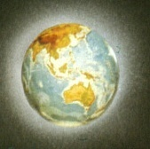
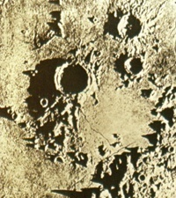
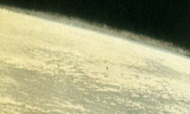
Атмосфера земли
земля
Вот такой была бы мертвой земля без атмосферы!!!!!

Slide 3
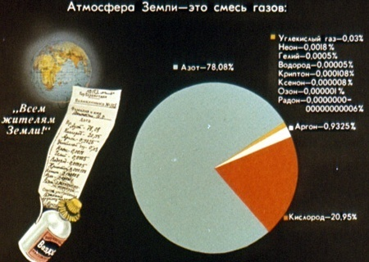
Атмосфера земли

Slide 4
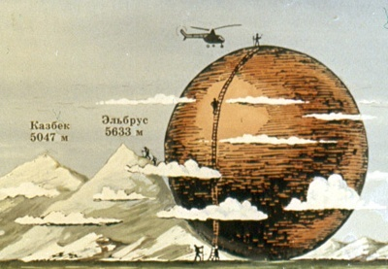
По подсчетам Паскаля атмосфера Земли весит столько же, сколько весил бы медный шар диаметром 10км - пять квадриллионов ( 5000000000000000 ) тонн!
Земная поверхность и все тела на ней испытывают давление толщи воздуха, т.е. испытывают атмосферное давление

